Slide 1
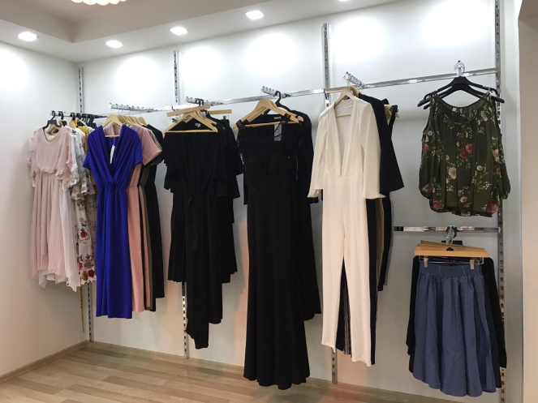
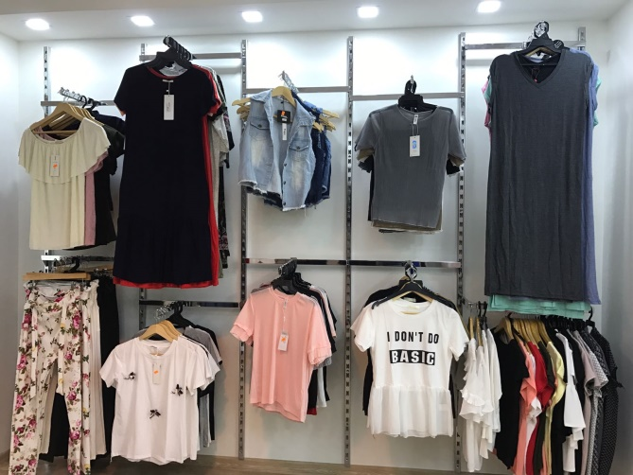
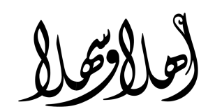
Lan Style
بإدارة: جميلة ابراهيم
054-7340098
אופנת נשים עיצוב אופנה
ندعوكم لافتتاح المحل
الإثنين 24/7/2017
10:00-21:00
يتوفّر لدينا كُل ما يتعلّق بالموضة والأناقة من ملابس يوميّة وحتّى ملابس سهرات.
كما يشتمل المحل على فرع خاص بالخِياطة
والتّفصيل بحسب الطّلب.
المغار – الحي الشّرقي (بناية ميني ماركت شادي سابقًا)
مُقابِل «مخبز السّلام»

